Slide 1
KỸ NGHỆ PHẦN MỀM NÂNG CAO
(ueh-k22)

Slide 2
YÊU CẦU PHẦN MỀM
CHƯƠNG 1
1.1. Kiến thức cơ bản
1.2. Quy trình
1.3. Phân tích yêu cầu

Slide 3
Thuật ngữ thường dùng
1. Yêu cầu phần mềm
CIA: Confidentiality, Integrity, and Availability(Độ tin cậy, Tính toàn vẹn, tính tiện lợi)
DAG: Directed Acyclic Graph (Đồ thị có hướng và không có chu trình)
FSM: Functional Size Measurement (Thước đo chức năng)
INCOSE: International Council on Systems Engineering ()
UML: Unified Modeling Language (Ngôn ngữ mô hình hóa)
SysML: Systems Modeling Language (Ngôn ngữ mô hình hóa hệ thống)

Slide 4
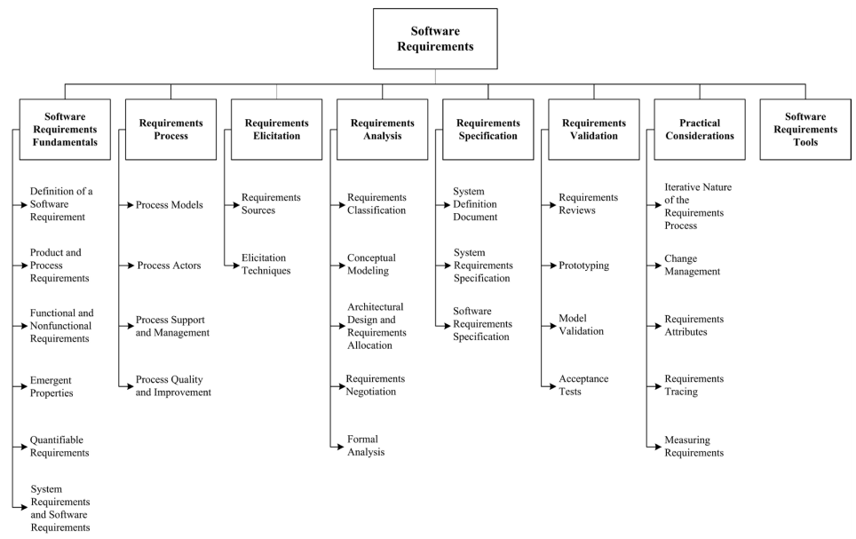
Tổng quan
1. Yêu cầu phần mềm

Slide 5
YÊU CẦU PHẦN MỀM
CHƯƠNG 1
1.1. Kiến thức cơ bản
1.2. Quy trình
1.3.

Slide 6
Định nghĩa
1.1. Yêu cầu phần mềm | Kiến thức cơ bản
Yêu cầu cho 1 phần mềm cụ thể là tổng hợp những yêu cầu từ nhiều người khác nhau về tổ chức, mức độ chuyên môn và mức độ tham gia, tương tác với phần mềm trong môi trường hoạt động của nó.
Có thể kiểm chứng một cách riêng rẽ ở mức chức năng(yêu cầu chức năng) hoặc mức hệ thống(yêu cầu phi chức năng)
Cung cấp các chỉ số đánh giá độ ưu tiên về các mặt khi cân nhắc về nguồn tài nguyên.
Cung cấp các giá trị trạng thái để theo dõi tiến độ của dự án.

Slide 7
Phân loại
1.1. Yêu cầu phần mềm | Kiến thức cơ bản
Theo sản phẩm và tiến trình
Yêu cầu sản phẩm: là những đòi hỏi hay ràng buộc mà phần mềm phải thực hiện.
Yêu cầu tiến trình: là những ràng buộc liên quan đến việc phát triển phần mềm đó(quy trình, đối tác kiểm thử, phân tích, kĩ thuật sử dụng,...).
Theo chức năng
Yêu cầu chức năng: đặc tả các chức năng mà phần mềm phải thực hiện.
Yêu cầu phi chức năng: là các ràng buộc về giải pháp và chất lượng(hiệu năng, việc bảo trì, độ an toàn, bảo mật,...).
Yêu cầu đặc tả các thuộc tính nổi bật: là các đặc tả cho các thuộc tính phụ thuộc vào sự vận hành,… đặc biệt là kiến trúc hệ thống. Các thuộc tính này không thể xác định được cho từng thành phần đơn lẻ.

Slide 8
Phân loại
1.1. Yêu cầu phần mềm | Kiến thức cơ bản
Theo tính kiểm định
Mơ hồ, không thể kiểm định
Rõ ràng, định lượng và có thể kiểm định được.
Theo phạm vi đặc tả
Yêu cầu hệ thống: đặc tả các cấu hình, cơ sở hạ tầng, phần cứng, phần mềm, con người, kỹ thuật,… của toàn bộ hệ thống.
Yêu cầu phần mềm: đặc tả các chức năng, giai diện,… của các cấu phần phần mềm.

Slide 9
YÊU CẦU PHẦN MỀM
CHƯƠNG 1
1.1. Kiến thức cơ bản
1.2. Quy trình
1.3.

Slide 10
Vị trí trong mô hình tiến trình
1.2. Yêu cầu phần mềm | Quy trình
Xuất phát từ giai đoạn khởi tạo dự án, cho tới khi hoàn thiện các tiến trình trong vòng đời phát triển của phần mềm. Không chỉ là các hoạt động bề nổi nhìn thấy được.
Được nhận biết như phần cấu hình của mọi việc, và được quản lí như việc quản lí các cấu hình; hoặc là sản phẩm của các quá trình trong vòng đời phát triển.
Được thiết kế theo từng tổ chức và hoàn cảnh của từng dự án.

Slide 11
Các nhân tố tham gia
1.2. Yêu cầu phần mềm | Quy trình
Người dùng: vận hành phần mềm.
Khách hàng: gồm những người được hưởng mục tiêu cuối cùng của phần mềm, những giá trị thương mại mà phần mềm hướng đến.
Nhà phân tích thị trường: phân tích nhu cầu thị trường và tương tác với bên đại diện khách hàng.
Đại diện pháp lý: kiểm soát việc tuân thủ quy định, quy ước chung, quy định pháp lý.
Kỹ sư phần mềm: thu lợi nhuận hợp pháp từ việc phát triển phần mềm.

Slide 12
Các nhân tố tham gia
1.2. Yêu cầu phần mềm | Quy trình
Người dùng: vận hành phần mềm.
Khách hàng: gồm những người được hưởng mục tiêu cuối cùng của phần mềm, những giá trị thương mại mà phần mềm hướng đến.
Nhà phân tích thị trường: phân tích nhu cầu thị trường và tương tác với bên đại diện khách hàng.
Đại diện pháp lý: kiểm soát việc tuân thủ quy định, quy ước chung, quy định pháp lý.
Kỹ sư phần mềm: thu lợi nhuận hợp pháp từ việc phát triển phần mềm.

Slide 13
Quản lý và Hỗ trợ quy trình
1.2. Yêu cầu phần mềm | Quy trình
Quản lí nguồn tài nguyên được sử dụng trong các tiến trình.
Cân đối nguồn nhân lực, tài chính, đào tạo và công cụ.

Slide 14
Chất lượng và cải tiến
1.2. Yêu cầu phần mềm | Quy trình
Xác định vai trò của tiến trình xây dựng yêu cầu về các mặt chi phí, thời gian và sự thoả mãn của khách hàng với sản phẩm.
Định hướng tiến trình theo các chuẩn chất lượng và xây dựng mô hình cải tiến cho phần mềm và hệ thống.
Bao gồm:
Độ bao phủ theo các mô hình và chuẩn cải tiến.
Việc đo đạc và đánh giá tiến trình.
Việc thực hiện và lên kế hoạch cải tiến.
Việc cài đặt và lên kế hoạch cho an ninh.

Slide 15
YÊU CẦU PHẦN MỀM
CHƯƠNG 1
1.2. Quy trình
1.3.
1.4. Phân tích yêu cầu

Slide 16
YÊU CẦU PHẦN MỀM
CHƯƠNG 1
1.3.
1.4. Phân tích yêu cầu
1.5. Đặc tả yêu cầu

Slide 17
Phân tích yêu cầu
1.4. Yêu cầu phần mềm | Phân tích yêu cầu
Phân loại yêu cầu
Phân loại theo yêu cầu chức năng hoặc phi chức năng
Phân loại theo các yêu cầu đặt ra cho sản phẩm hoặc là trên từng tiến trình
Phân loại theo độ ưu tiên phần mềm
Phân theo phạm vi yêu cầu phần mềm
Phân loại theo độ dễ biến động/ tính ổn định
Mô hình hóa khái niệm
Mục đích của nó là để hiểu được những vấn đề xảy ra cũng như miêu tả một giải pháp
Thiết kế kiến trúc và các yêu cầu phân bổ

Slide 18
Phân tích yêu cầu
1.4. Yêu cầu phần mềm | Phân tích yêu cầu
Sự đàm phán của các yêu cầu
Giải quyết các vấn đề xung đột giữa các yêu cầu và nguồn lực hoặc giữa yêu cầu chức năng và yêu cầu phi chức năng.
Phân tích chính thức
Phân tích toán học các mô, cộng thêm các buổi họp & giao tiếp thường xuyên với các đối tác

Slide 19
YÊU CẦU PHẦN MỀM
CHƯƠNG 1
1.4. Phân tích yêu cầu
1.5. Đặc tả yêu cầu
1.6. Thẩm định yêu cầu

Slide 20
Đặc tả yêu cầu
1.5. Yêu cầu phần mềm | Đặc tả yêu cầu
Các hoạt động
Áp dụng các mẫu đặc tả yêu cầu phần mềm.
Xác định các nguồn yêu cầu
Gán nhãn riêng cho mỗi yêu cầu
Ghi lại các quy tắc kinh doanh
Xác định các thuộc tính chất lượng
Mục tiêu
Tạo tài liệu định nghĩa hệ thống
Đặc tả được yêu cầu hệ thống
Đặc tả được yêu cầu của phần mềm

Slide 21
YÊU CẦU PHẦN MỀM
CHƯƠNG 1
1.5. Đặc tả yêu cầu
1.6. Thẩm định yêu cầu
1.7. Khảo sát hiện trạng

Slide 22
Thẩm định yêu cầu
1.6. Yêu cầu phần mềm | Thẩm định yêu cầu
Khái niệm
Thẩm định yêu cầu quan tâm đến việc chứng tở rằng các yêu cầu định nghĩa được hệ thống mà khách hàng thực sự muốn. Việc thẩm định phải đảm bảo dễ yểu, nhất quán và hoàn thiện
Kỹ thuật thẩm định
Xem lại yêu cầu
Sử dụng phiên bản mẫu, thử nghiệm
Thầm định mô hình
Kiểm thử chấp thuận

Slide 23
Kỹ thuật thẩm định
1.6. Yêu cầu phần mềm | Thẩm định yêu cầu
Xem lại yêu cầu
Đọc và phân tích lại tài liệu yêu cầu (tài liệu miêu tả hệ thống, tài liệu đặc tả hệ thống, yêu cầu phần mềm, ...) một cách có hệ thống để tìm lỗi, tránh việc thiếu rõ ràng, tránh việc đi lạc hướng của các bước tiếp theo.
Việc duyệt lại các yêu cầu không được dùng chương trình tự động.
Sử dụng phiên bản mẫu, thử nghiệm
Dùng một mô hình chạy được của hệ thống để kiểm tra các yêu cầu
Dùng mô hình chạy thử giúp dễ dàng trong việc giải thích những yêu cầu của phần mềm, giúp khách hàng có những phản hồi kịp thời để làm rõ hệ thống đang sai ở dâu
Sử dụng mô hình(ví dụ Mockup,..) giúp nguời lập trình cũng như khách hàng dẽ hiểu, tiết kiệm hon việc miêu tả đơn thuần dùng văn bản hoặc mô hình đồ họa

Slide 24
Kỹ thuật thẩm định
1.6. Yêu cầu phần mềm | Thẩm định yêu cầu
Thẩm định mô hình
Thẩm định lại chất lượng các mô hình đã được phát triển trong suốt quá trình phân tích
Các model phải đủ các tiêu chí: Hoàn thiện, nhất quán và chuẩn xác
Kiểm thử chấp thuận
Viết các testcase dành cho các yêu cầu để kiểm tra khả năng đáp ứng được các yêu cầu end-user của phần mềm
Sản phẩm cuối cùng phải thỏa mãn các testcase

Slide 25
YÊU CẦU PHẦN MỀM
CHƯƠNG 1
1.6. Thẩm định yêu cầu
1.7. Khảo sát hiện trạng
1.8. Công cụ

Slide 26
Khảo sát hiện trạng
1.7. Yêu cầu phần mềm | Khảo sát hiện trạng
Thực trạng có rất nhiều thay đổi, do đó quản lí những thay đổi và duy trì những yêu cầu quyết định sự thành công của phần mềm
Tác động môi trường

Slide 27
Khảo sát hiện trạng
1.7. Yêu cầu phần mềm | Khảo sát hiện trạng
Quản lý thay đổi
Quản lý thay đổi là trung tâm và đặc biệt quan trọng của quản lý các yêu cầu.
Chủ đề này mô tả vai trò của thay đổi quản lý
Định danh yêu cầu
Yêu cầu bao gồm không chỉ đặc tả hệ thống mà còn những thông liên quan, giúp dễ dàng quản lí và diễn giả yêu cầu
Đinh danh yêu cầu cần được định nghĩa, ghi nhân và cập nhật như phần phần mềm trong quá trình phát triển và bảo trì.
Bao gồm:
Classification dimensions
Phương pháp xác minh
Kế hoạch kiểm thử
Thuộc dính duy nhất để thuận tiện cho việc tham chiếu giữa các yêu cầu và lần vết.

Slide 28
Khảo sát hiện trạng
1.7. Yêu cầu phần mềm | Khảo sát hiện trạng
Lần vết yêu cầu
Lần vết yêu cầu có liên quan với việc khôi phục nguồn của yêu cầu và dự đoán những ảnh hưởng của các yêu cầu.
Truy vết để thực hiện phân tích những ảnh hưởng khi yêu cầu thay đổi.
Một yêu cầu nên được truy về những yêu cầu khác và các bên liên quan để thúc đẩy nó(ví dụ: tử yêu cầu phần mềm về yêu cầu hệ thống)
Ngược lại. một yêu cầu nên được truy đến những yêu cầu khác nhằm thỏa mãn nó(ví dụ: từ yêu cầu hệ thống đến yêu cầu phần mềm)
Ðánh giá yêu cầu
Đánh giá kích thước của sự thay đổi yêu cầu.
Đánh giá chi phí cho việc phát triển hoặc duy trì 1 yêu cầu

Slide 29
YÊU CẦU PHẦN MỀM
CHƯƠNG 1
1.6. Thẩm định yêu cầu
1.7. Khảo sát hiện trạng
1.8. Công cụ

Slide 30
Công cụ
1.8. Yêu cầu phần mềm | Công cụ
Công cụ cho việc vẽ model (CASE tool)
Công cụ cho việc quản lí yêu cầu (spreadsheet, cơ sở dữ liệu,..)

